Slide 1

四川电信移动销售管理系统
“易销邦”产品介绍

Slide 2

Pages 2/31
四川电信移动销售管理系统
易销邦产品简介
易销邦简介
角色及功能展示
角色及功能展示
手机端功能展示
手机端功能展示
WEB端功能展示
易销邦
WEB端功能展示

Slide 3


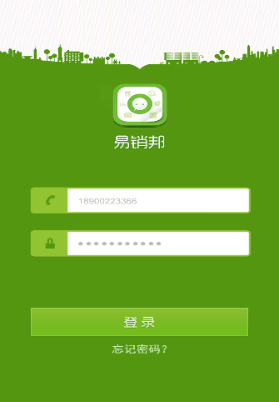
易销邦简介
Pages 3/31
易销邦概念：
电信销售渠道管理手机软件，使用对象为公司领导、渠道主管、渠道经理及厅店（经理及营业员）等人员。
完成数据上报，开展巡店管理，查询销售政策，方便任务下达，有效促进销售能力提升。
四川电信移动销售管理系统
易销邦简介
WEB页面通过易销邦“扫一扫”直接登录后台
手机端通过短信或二维码扫描下载登录
角色及功能展示
手机端功能展示
WEB端功能展示

Slide 4

易销邦下载及登录
Pages 4/31
四川电信移动销售管理系统
客户端下载地址：http://dydx.merp.aksl.com.cn:8023/app/
扫描二维码下载客户端
易销邦简介
角色及功能展示
手机端功能展示
WEB端功能展示
WEB页面登录地址：http://dydx.merp.aksl.com.cn:8023/merp/

Slide 5
Pages 5/31
四川电信移动销售管理系统
易销邦产品简介
易销邦简介
角色及功能展示
角色及功能展示
手机端功能展示
手机端功能展示
WEB端功能展示
易销邦
WEB端功能展示

Slide 6



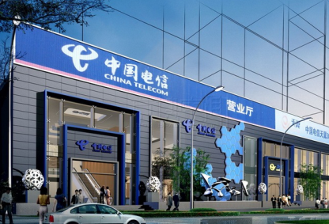
分角色功能描述
Pages 6/31
四川电信移动销售管理系统
跟踪管理厅店考核业务类型的销量
统计上报历史记录
分享厅店巡店记录
发布通知公告信息
查询销售政策信息
指派工作计划
上报本厅店考核业务类型的销量
统计上报历史记录
浏览通知公告信息
查询销售政策信息
提升厅店业务能力
易销邦简介
角色及功能展示
手机端功能展示
业务部门领导
渠道主管
跟踪管理厅店考核业务类型的销量
浏览上报历史记录
分析业务销售数据
分享厅店巡店记录
浏览销售政策信息
指派工作计划
WEB端功能展示
跟踪管理厅店考核业务类型的销量
统计上报历史记录
分享厅店巡店记录
发布销售业务知识
发布通知公告信息
查询销售政策信息
指派工作计划任务值
渠道经理
厅店（店长及营业员）

Slide 7





易销邦角色及功能
Pages 7/31
四川电信移动销售管理系统
厅店
渠道经理
渠道主管
业务部门领导
易销邦简介
销量上报 | 填报数据 | 催报并浏览 | 浏览并汇总 | 浏览数据
销售日报 | 浏览查询
我的日程 | 接收任务及设置日程 |  | 下派任务及自我设定
巡一巡 | 无 | 定位拍照及查询记录
扫一扫 | 无 | 登录WEB网页版
销售政策 | 查询浏览 |  | 发布及查询
学一学 | 二期上线，改版销售政策
角色及功能展示
手机端功能展示
WEB端功能展示
销售管理 | 二期上线
巡店记录 | 无 | 图片管理、巡店参数
日程管理 |  | 日程记录及管理
信息管理 |  | 发布销售政策、查询记录
系统管理 |  | 短信管理及帐号管理

Slide 8
厅店功能描述
Pages 8/31
四川电信移动销售管理系统
厅店
上报
本厅店考核业务类型的销量
提升
厅店业务能力
易销邦简介
角色及功能展示
统计
上报历史记录
查询
销售政策信息
浏览
厅店巡店分享
手机端功能展示
WEB端功能展示
仅使用手机客户端实现上述功能

Slide 9
渠道经理功能描述
Pages 9/31
四川电信移动销售管理系统
统计
上报历史记录
查询
销售政策信息
易销邦简介
渠道经理
跟踪
管理厅店考核业务类型的销量
指派
工作计划
角色及功能展示
手机端功能展示
分享
厅店巡店分享
提升
厅店业务能力
WEB端功能展示
仅使用手机客户端实现上述功能

Slide 10
渠道主管功能描述
Pages 10/31
四川电信移动销售管理系统
渠道主管
统计
上报历史记录
查询
销售政策信息
发布
销售业务知识
分享
厅店巡店分享
易销邦简介
角色及功能展示
指派
工作计划
跟踪
管理厅店考核业务类型的销量
管理
管理系统用户、业务数据
手机端功能展示
WEB端功能展示
使用手机客户端和WEB端实现上述功能

Slide 11
公司领导功能描述
Pages 11/31
四川电信移动销售管理系统
浏览
上报历史记录
浏览
销售政策信息
业务部门领导
易销邦简介
角色及功能展示
指派
工作计划
跟踪
管理厅店考核业务类型的销量
手机端功能展示
WEB端功能展示
分享
厅店巡店分享
分析
业务销售数据
使用手机客户端和WEB端实现上述功能

Slide 12
Pages 12/31
四川电信移动销售管理系统
易销邦产品简介
易销邦简介
角色及功能展示
角色及功能展示
手机端功能展示
手机端功能展示
WEB端功能展示
易销邦
WEB端功能展示

Slide 13
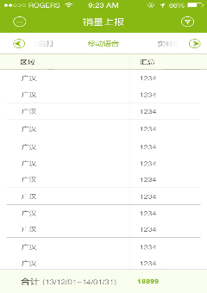
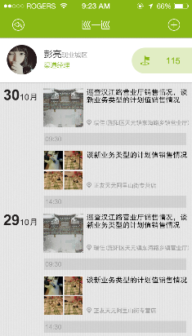
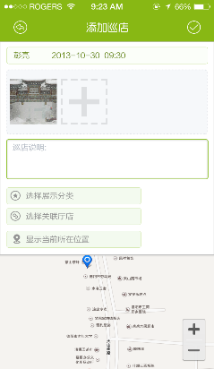
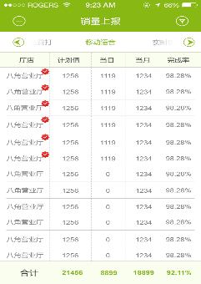
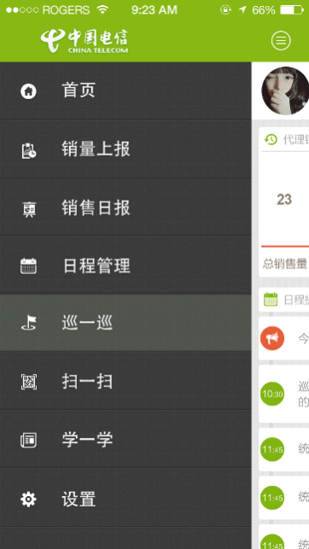
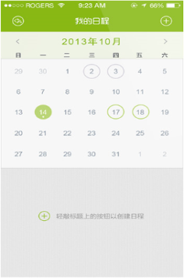
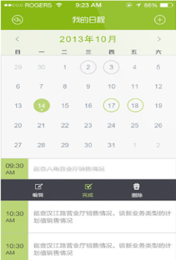
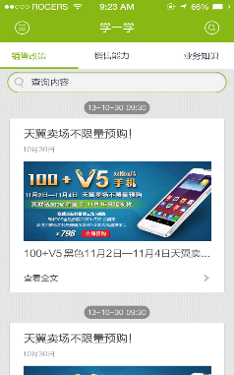
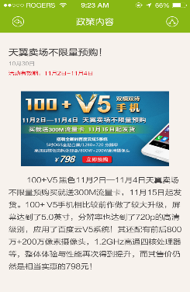
手机客户端界面总揽
Pages 13/31
四川电信移动销售管理系统
1
销售日报
2
巡店记录
易销邦简介
角色及功能展示
手机端功能展示
销量上报
WEB端功能展示
3
4
学一学
日程管理

Slide 14
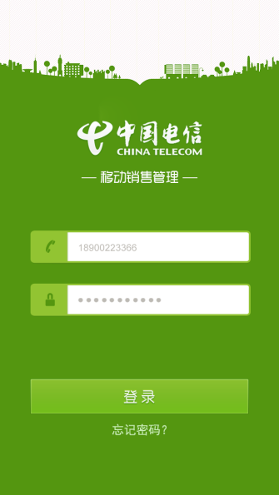
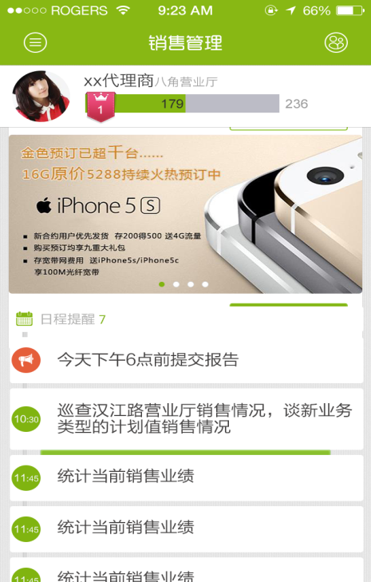
厅店登录界面
Pages 14/31
厅店当月任务完成进度及排名
四川电信移动销售管理系统
电信热点业务宣传
易销邦简介
角色及功能展示
厅店店长及营业员通过手机账号和密码登录系统
手机端功能展示
WEB端功能展示
我的日常及最新通知公告提醒
登录界面
系统首页

Slide 15

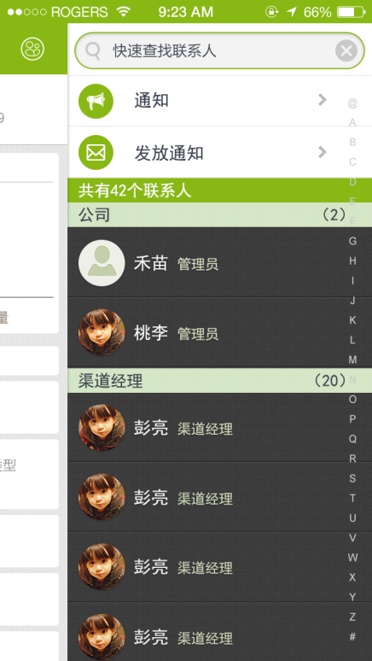
厅店登录后页面
Pages 15/31
四川电信移动销售管理系统
易销邦简介
右侧滑展示通知公告
角色及功能展示
左侧滑展示系统菜单
手机端功能展示
系统菜单
WEB端功能展示
系统首页界面
通知公告

Slide 16
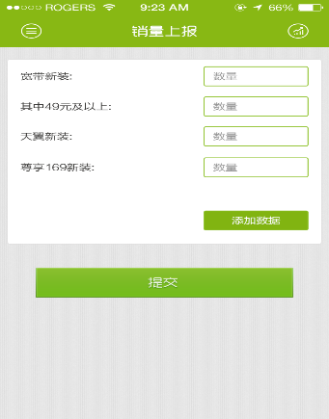
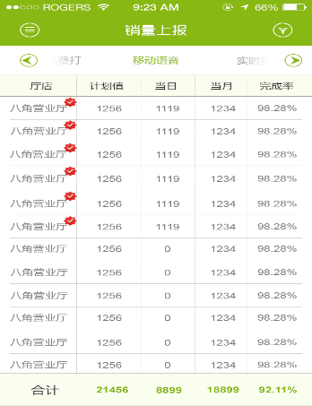
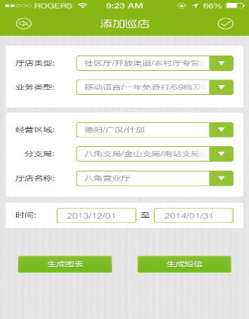
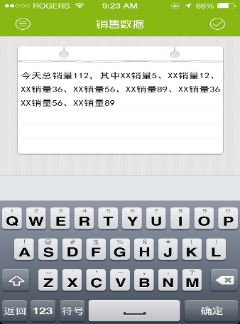

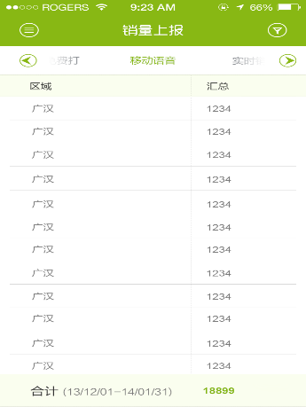
厅店上报界面
Pages 16/31
四川电信移动销售管理系统
考核产品选项
点击进入
筛选界面
易销邦简介
角色及功能展示
小图标
表示厅店
已上报
生成
文本
手机端功能展示
WEB端功能展示
根据筛选条件生成汇总图表
实时上报的数据

Slide 17
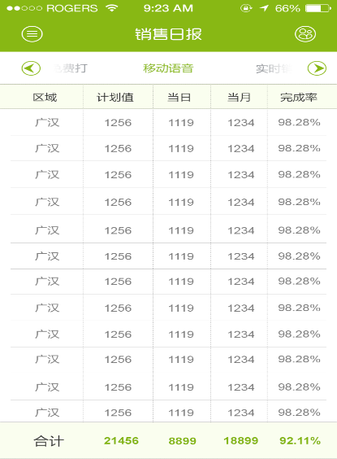
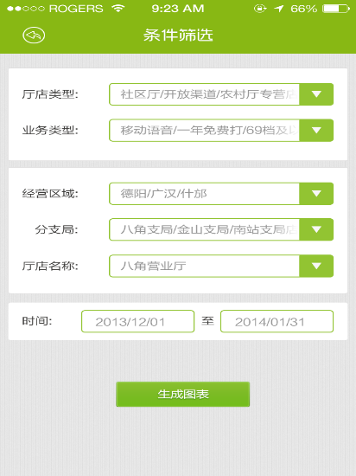
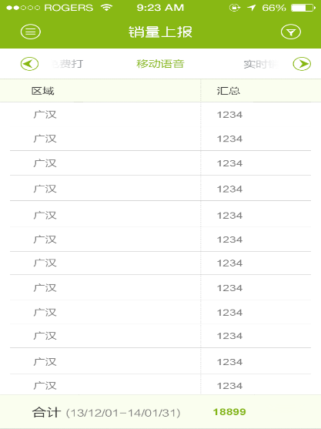
厅店销售日报界面
Pages 17/31
四川电信移动销售管理系统
易销邦简介
根据筛选条件生成汇总图表
角色及功能展示
点击进入
筛选界面
手机端功能展示
WEB端功能展示
该界面展示数据取自IT系统

Slide 18
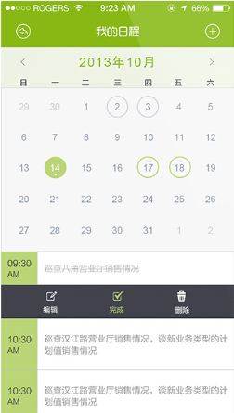
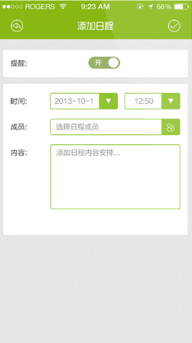
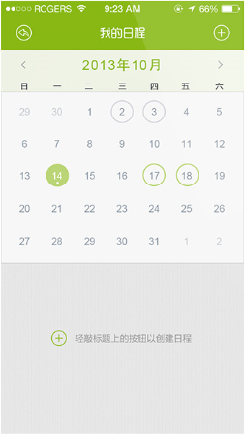
厅店日程管理界面
Pages 18/31
四川电信移动销售管理系统
用户安排提醒自己的日程
上级角色可指派任务给次级人员
易销邦简介
角色及功能展示
手机端功能展示
WEB端功能展示
我的日程首页
新增日程界面
添加日程后界面

Slide 19
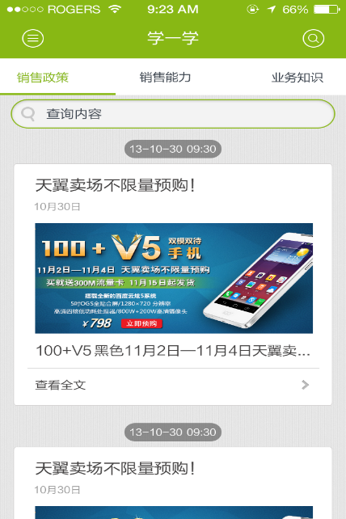
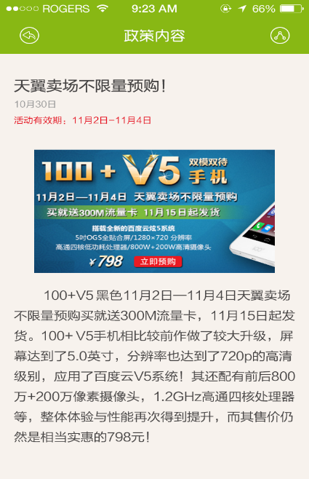
厅店学一学界面
Pages 19/31
四川电信移动销售管理系统
销售资讯浏览和查询
二期上线分享功能，并改版为“学一学”
易销邦简介
角色及功能展示
手机端功能展示
WEB端功能展示

Slide 20
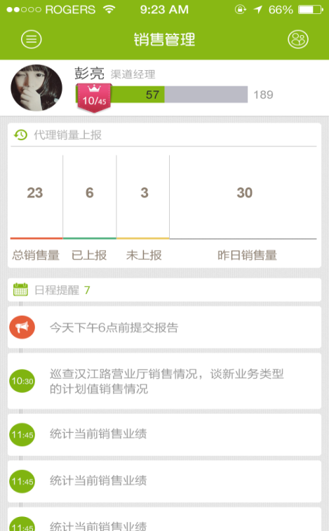
渠道经理登录界面
Pages 20/31
领导及渠道主管功能相同，只是操作的数据有差异
四川电信移动销售管理系统
渠道经理当月任务完成情况及排名
下属厅店销量上报一览
易销邦简介
角色及功能展示
通过手机账号和密码登录系统
手机端功能展示
WEB端功能展示
我的日常及最新通知公告提醒
系统首页
登录界面

Slide 21



渠道经理登录后首页
Pages 21/31
四川电信移动销售管理系统
易销邦简介
右侧滑展示通知公告
角色及功能展示
左侧滑展示系统菜单
手机端功能展示
WEB端功能展示
系统菜单
系统首页界面
通知公告

Slide 22
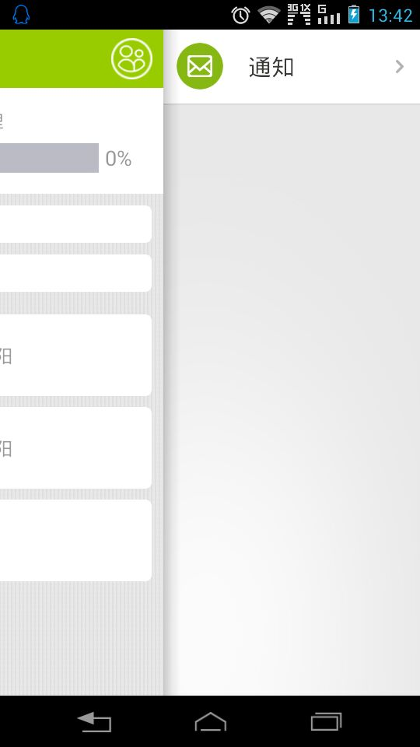
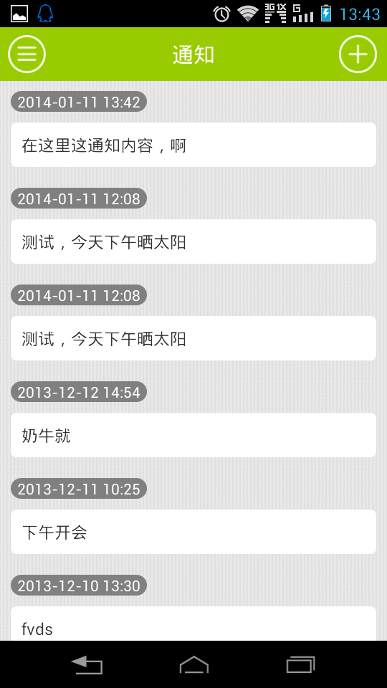
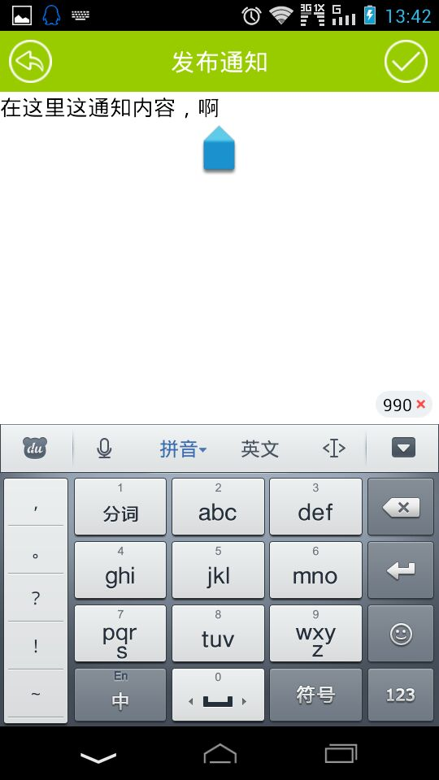
渠道经理通知公告管理
Pages 22/31
四川电信移动销售管理系统
易销邦简介
角色及功能展示
手机端功能展示
WEB端功能展示
在首页右侧滑进入通知公告界面
浏览最新的通知
发布通知

Slide 23
在报表界面长按会弹出一个功能菜单，可以将表格保存成突破分享到其他软件中
渠道经理销售日报界面
Pages 23/31
四川电信移动销售管理系统
易销邦简介
角色及功能展示
根据筛选条件生成汇总图表
点击进入
筛选界面
手机端功能展示
WEB端功能展示
该数据取自IT系统

Slide 24


渠道经理巡一巡界面
Pages 24/31
四川电信移动销售管理系统
通过分类记录巡店并查询个人或者他人的巡店状态
点击加号进行拍照上传（目前每次最多三张照片）
易销邦简介
角色及功能展示
手机端功能展示
WEB端功能展示
点击图片查看巡店具体信息及大图

Slide 25
渠道经理日程管理界面
Pages 25/31
用户安排提醒自己的日程
上级角色可指派任务给次级人员
四川电信移动销售管理系统
易销邦简介
角色及功能展示
手机端功能展示
渠道经理可以通过成员指派给厅店添加任务通知
WEB端功能展示
我的日程首页
新增日程界面
添加日程后界面

Slide 26
渠道经理学一学界面
Pages 26/31
销售资讯浏览、查询和发布
二期上线分享功能，并改版为“学一学”
四川电信移动销售管理系统
易销邦简介
角色及功能展示
学一学内容由WEB管理端发布，主管发布的内容全体用户可以浏览，渠道经理发布的其管辖的厅店可以浏览
手机端功能展示
WEB端功能展示

Slide 27
Pages 27/31
四川电信移动销售管理系统
易销邦产品简介
易销邦简介
角色及功能展示
角色及功能展示
手机端功能展示
手机端功能展示
WEB端功能展示
易销邦
WEB端功能展示

Slide 28
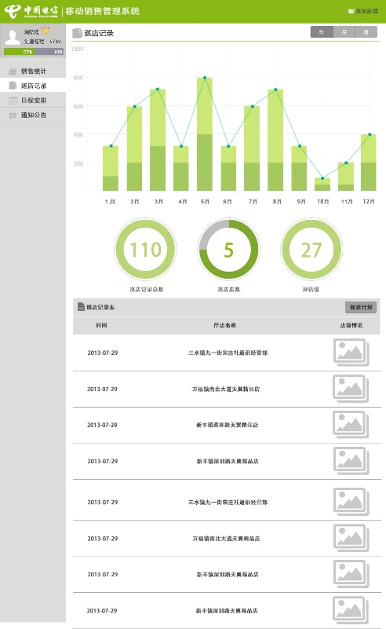
WEB端界面：巡店记录
Pages 28/31
左侧菜单选项
四川电信移动销售管理系统
巡店记录曲线图
易销邦简介
角色及功能展示
巡店次数、巡店数
手机端功能展示
WEB端功能展示
巡店详细列表

Slide 29
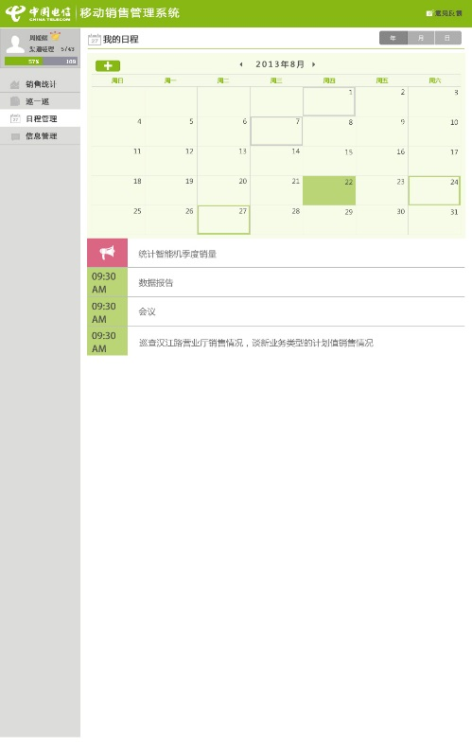
WEB端界面：日程管理
Pages 29/31
左侧菜单选项
四川电信移动销售管理系统
易销邦简介
日程表
角色及功能展示
手机端功能展示
WEB端功能展示
当日日程详细列表

Slide 30
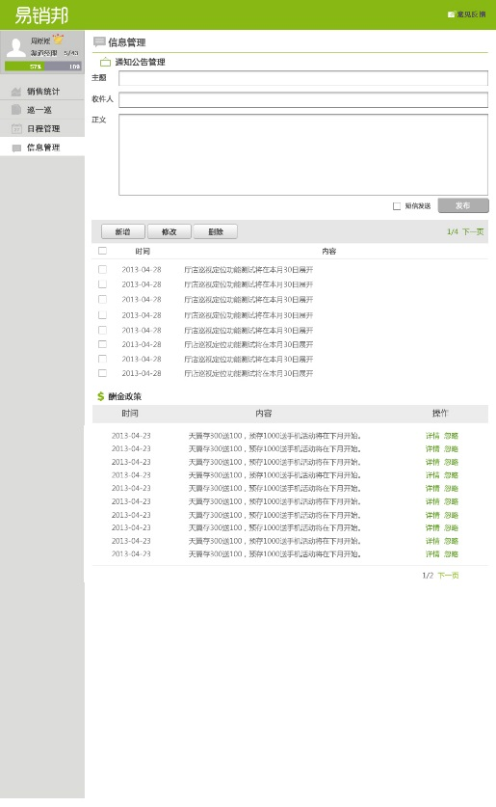
WEB端界面：信息管理
Pages 30/31
左侧菜单选项
四川电信移动销售管理系统
信息编辑框
易销邦简介
角色及功能展示
酬金政策详细列表
手机端功能展示
通知详情列表
WEB端功能展示

Slide 31

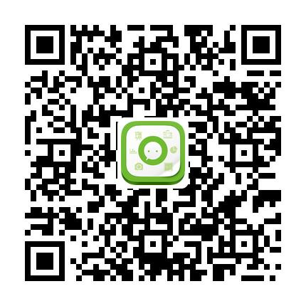
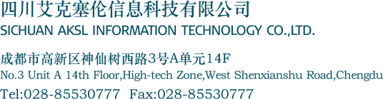

Thanks 谢谢您的观看
联系方式
座机：028-85530777 电子邮件：service@aksl.com.cn
客服QQ：961000080 易信客服： yixiaobang
扫一扫添加易信客服

